Slide 1
비즈니스 모델 구축 & 기대효과
“왜 비즈니스 모델을 구현해야하는가”
공연에 대한 관심/ 코로나 19 완화로 인해 다시 대면 공연, 행사 수요 증가
(조사했을 때, 사실 공연, 행사의 수익성에 비해 현존하는 비즈니스 모델 등은 부족한 걸로 파악.
많은 가치를 창출하는 반면, 행사 & 공연 비즈니스 모델에 관한 연구가 체계적이지 못함.)
1. 행사 주최사 Value Chain
: 가치사슬을 통해 우리가 제안한 프로덕트는 행사 주최측의 경영 어느 단계에 도움을 줄 수 있는 지 보고자 함.
Inbound logistics
Operations
Outbound logistics
Marketing and sales
Service
- X
행사, 기획
(주제, 대상, 언제, 장소
선정)
X
- 마케팅
(왜 이 행사에 참여 해야하는지, 행사 관심있는 사람들 설득)
- 행사운영
- 사후관리 (대관 잔금 처리)
기업하부구조 (일반관리, 기획, 재무, 회계 등)
인적자원관리
조달 (필요한 물적자원의 구매 -> 음식, 안전 인력 등)

Slide 2
비즈니스 모델 구축 & 기대효과
2. 주 고객: 행사 기획/ 주최사
(공연예술경영/ 기획 단계에서는 공연예산 편성하는 것이 가장 중요하기에 공연사업의 성격, 외부적 요소, 공연장소를 반영한 행사 참여인원을 예측하여 이들이 수익 최대/ 비용 최소화할 수 있도록 일종의 컨설팅을 제공함.)
3. 행사 주최사의 주요 수입원
티켓수입 (판매 수수료, 대관 계약 고려)
협찬수입 (기업 홍보조건/ 축제- 컨디션, 몬스터 등 협찬 진행)
기타 부가수익 (팜플렛, 기념품 판매)
4. 행사 주최사의 주요 비용
홍보인쇄물 배포 (포스터, DM 발송, 현수막)
광고비 (TV/ 라디오/ SNS/ 전광판/ 버스 등)
마케팅 진행비 (기자간담회, 인쇄물 제작 등)
인력 투입 비용

Slide 3
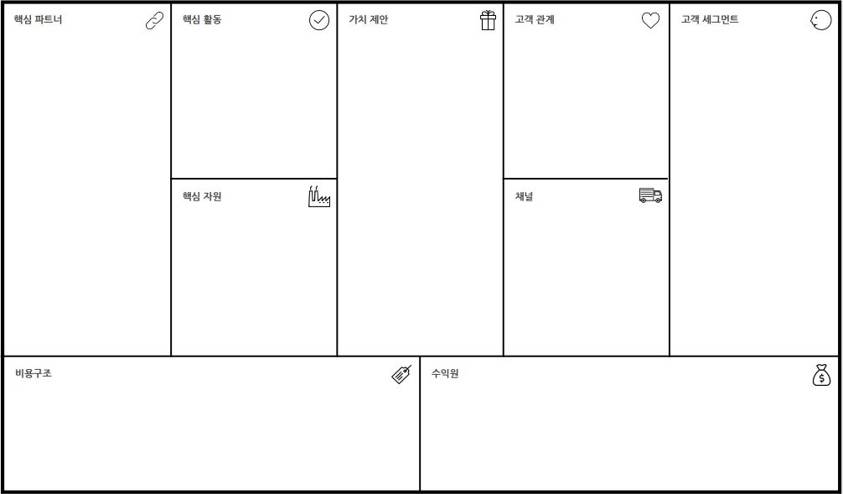
5. Business Model Canvas
- 공연 주최사의 입장에서 보면 Revenue model이 보다 명확한데, ‘인원예측 플랫폼’을 파는 입장에서 business model canvas 그리기 조금 애매…
참여 인원 예측 (과거 공연 데이터 + 실시간, 교통 등 다양한 변수 포함)
행사 주최자가 어떤 이득을 보는지
수익 창출
비용 절약
시간 절약
투자자 (후원사)
Ex. 서울시
인터파크 (티켓 수수료_ 올림픽 공원은 인터파크 제휴)
재거래 시 혜택
(특히 공연빈도가 덜한 시점에 의뢰하면 할인/ 프로모션)
공연주최사 (사기업, 공공기관)
-> 서비스를 더 잘 이용할만한 고객층을 서술하자.
과거에 진행하지 않았던 행사
날짜나 시간 추천
행사 대행 업체와 계약 -> 수주
행사가 진행되는 구조를 조사하고, 이를 토대로 서술.
웹사이트
데이터 자산
알고리즘
웹사이트
소셜 미디어
데이터 구매
마케팅 비용
세금
웹사이트 유지 보수
Transaction fee
Referral fee
후원금

Slide 4
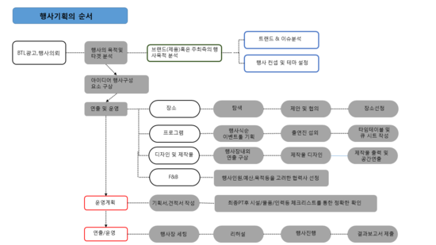
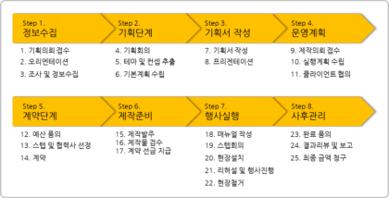
참고) 행사 구조 및 기획 절차

